Slide 1


С.ПерВОмайка, 2019г.
Из опыта работы консультационного центра
Мбдоу «зырянский детский сад» зырянского района
Язовских Е.В.,
руководитель центра

Slide 2
Основные задачи педагога-психолога:
Оказание консультативной помощи родителям (законным представителям)
Оказание всесторонней помощи родителям (законным представителям)
Оказание содействия в социализации детей
Проведение комплексной профилактики различных отклонений
Оказание помощи в смягчении адаптационного периода у будущего воспитанника детского сада

Slide 3

Цель создания Консультационного центра
Обеспечение единства и преемственности семейного и общественного воспитания, оказание психолого-педагогической помощи родителям, поддержка всестороннего развития личности детей, не посещающих образовательное учреждение.

Slide 4
типичные проблемы
невозможность посещения ребёнком дошкольного учреждения в силу специфики заболевания
преодоление адаптационного периода у будущего воспитанника детского сада
нарушение развития речи у детей
соответствие психофизического развития ребёнка возрастным нормам
готовность ребёнка к школьному обучению

Slide 5
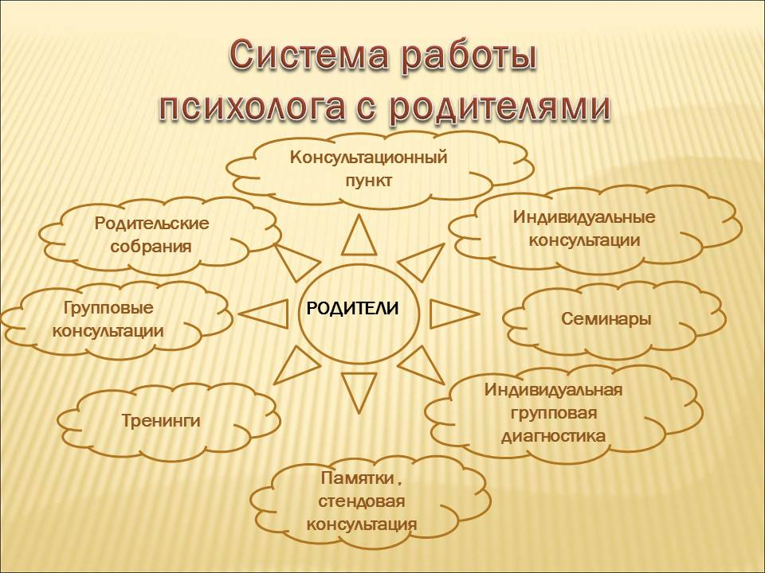

Slide 6
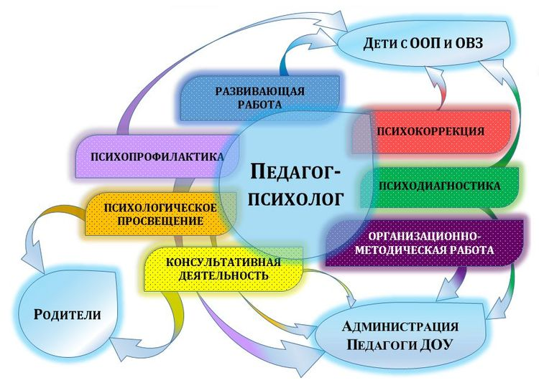

Slide 8
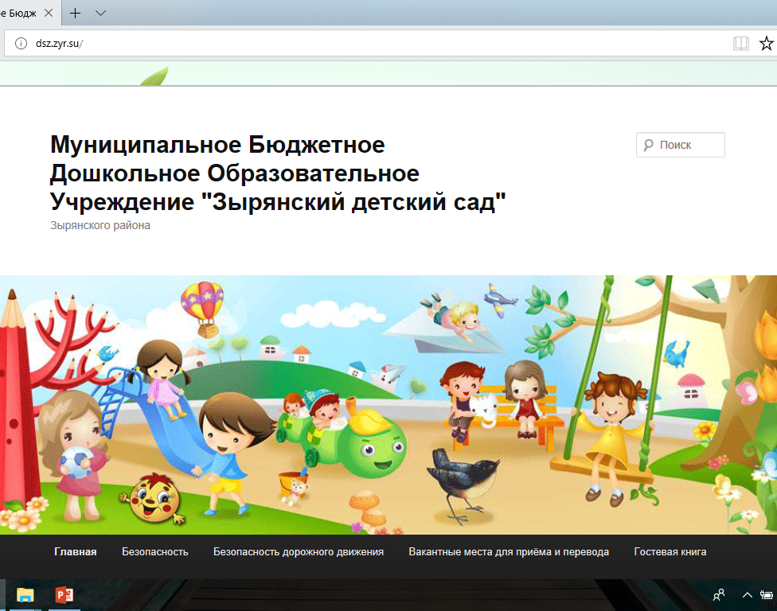
Сайт МБДОУ «Зырянский детский сад»
http://dsz.zyr.su/
http://dsz.zyr.su/conscentr/

